Slide 1
Poruchy učení v matematice a možnosti jejich nápravy
1. prezentace
Mgr. Jitka Panáčová, Ph.D.
PdF MU Brno

Slide 2
Klasifikace poruch učení
U některých dětí se objevují problémy při zvládání čtení, psaní, pravopisu či matematického učiva (3 – 4 % dětí z běžné populace – mají přiměřenou inteligenci i dostatečně podnětné rodinné zázemí)
Problémy souvisí s lehkou mozkovou dysfunkcí, mohou být dědičné, mohou být způsobeny vlivy z raných vývojových stádií dítěte
Problémy mají individuální charakter
Rozdělení poruch matematických schopností vychází z členění poruch funkcí centrální nervové soustavy.

Slide 3
Klasifikace poruch učení – J. Novák
J. Novák v (Novák, 1996) uvádí klasifikaci poruch matematických schopností:
Kalkulastenie – mírné narušení matematických schopností, nepovažují se za vývojovou poruchu učení. Dítě má normální schopnosti pro matematiku, ale ty nejsou rozvinuty v potřebné matematické dovednosti (podmíněno nedostatečnou či nesprávnou stimulací ze strany školy či rodiny)
Hypokalkulie – mírné narušení schopností pro matematiku, schopnosti se jeví podprůměrně, ale všeobecné rozumové předpoklady mohou být nadprůměrné, rodinná stimulace i příprava na výuku jsou přiměřené

Slide 4
Klasifikace poruch učení – J. Novák
Dyskalkulie – specifická porucha počítání, zahrnuje specifické postižení dovednosti počítat. Nelze jej vysvětlit ani mentální retardací ani nevhodným způsobem vyučování. Porucha se týká zpravidla ovládání základních početních výkonů (sčítání, odčítání, násobení, dělení) než abstraktnějších matematických dovedností.
Oligokalkulie – nízká úroveň rozumových schopností včetně předpokladů pro matematiku.

Slide 5
Vývojová dyskalkulie podle L. Košče (Košč, 1984)
Dyskalkulie je chápána jako porucha učení, která nesouvisí s nižší inteligencí. Je to vývojová porucha matematických schopností, která má svůj původ v narušení těch partií mozku, které jsou přímým anatomicko – fyziologickým substrátem věku přiměřeného vyzrávání matematických funkcí, které však nemají za následek poruchy všeobecných mentálních schopností.
Praktognostická dyskalkulie – porucha manipulace s konkrétními předměty nebo nakreslenými symboly. Žák není schopen vytvořit skupinu předmětů o daném počtu prvků, není schopen dospět k pojmu přirozeného čísla, má potíže s porovnáváním a uspořádáním přirozených čísel, v geometrii neumí seřadit předměty podle velikosti (délky), neumí rozlišit geometrické tvary

Slide 6
Vývojová dyskalkulie podle L. Košče
Verbální dyskalkulie – porucha při označování počtu předmětů, používání znaků operací, problémy v pochopení a vyjmenování řady čísel. Žák si neumí pod číslem představit příslušnou skupinu prvků, neumí počet prvků v dané skupině označit číslem.
Lexická dyskalkulie – problémy při čtení čísel a cifer, problémy s pochopením poziční číselné soustavy (žák zaměňuje tvarově podobné cifry, zaměňuje desítky a jednotky ve dvojciferných číslech), problém se čtením víceciferných čísel
Grafická dyskalkulie – neschopnost psát matematické znaky, problém při zápisu čísel podle diktátu, při zápisu víceciferného čísla (žák zapisuje cifry v opačném pořadí, problém s nulami v zápisu čísla), žák není schopen narýsovat geometrický útvar

Slide 7
Vývojová dyskalkulie podle L. Košče
Operační dyskalkulie – porucha projevující se při provádění operací s čísly, neschopnost pamětných operací, problémy s písemnými algoritmy a s číselnými výrazy, kde se vyskytuje více operací
Ideognostická dyskalkulie – porucha v chápání matematických pojmů a vztahů mezi nimi, v chápání souvislostí a závislostí, problémy při řešení slovních úloh.

Slide 8
Stanovení diagnózy dyskalkulie probíhá v mladším školním věku, vychází z psychologického vyšetření
Pro odstraňování obtíží je třeba volit pomalé tempo (metoda malých kroků), systematické opakování, zvyšování sebedůvěry dítěte ve vlastní schopnosti. Významný činitel jsou manipulativní činnosti s konkrétními předměty.
Trpělivostí a pílí se dá řada problémů upravit a redukovat
Diagnóza dyskalkulie neopravňuje žáka k nečinnosti v matematice

Slide 9
Klasifikace poruch z hlediska matematického obsahu
Zaměříme se na příčiny poruch, které souvisí s budováním základních matematických pojmů a vztahů mezi nimi
Nastíníme možnosti jejich nápravy
Jedná se o:
  Přístupy k vytváření pojmu přirozeného čísla a jeho zápisu
  Chápání a uvědomělé používání operací s přirozenými čísly
  Řešení aplikačních úloh
Vytváření matematických pojmů a osvojování si poznatků je nepřenosné – každé dítě se k pochopení abstraktních matematických pojmů musí dopracovat vlastní myšlenkovou činností

Slide 10
Klasifikace poruch z hlediska matematického obsahu
Z hlediska matematických pojmů a operací budeme sledovat poruchy učení:
Poruchy související s budování pojmu přirozeného čísla
Poruchy související se zápisem přirozeného čísla
Poruchy v oblasti operací s přirozenými čísly
Poruchy související s řešením slovních úloh
Poruchy v chápání jednotek měr, vztahů mezi nimi a počítání s nimi

Slide 11
1. Vytváření pojmu přirozeného čísla
Proces vytváření pojmu přirozeného čísla ve školské matematice je zahrnut do oblasti „numerace“.
Numerace v oboru přirozených čísel – vybudování pojmu přirozeného čísla a zvládnutí dalších vlastností, aby žák uměl:
  Počítat předměty v dané skupině
  Vytvořit skupinu o daném počtu prvků
  Psát číslice, zapisovat čísla
  Orientovat se v číselných řadách
  Znázornit čísla na číselné ose
  Porovnávat čísla
  Zaokrouhlovat čísla

Slide 12
1. Vytváření pojmu přirozeného čísla – základní problematika
Co je to číslo/číslice/číslovka?
Z historického hlediska prošel pojem čísla složitým vývojem – člověk při jeho vybudování musel abstrahovat od viditelných vlastností předmětů a chápat vlastnosti vyžadující vyšší stupeň abstrakce
Proces, který se odehrál v historii probíhá analogicky při budování pojmu čísla u dětí a souvisí s vysokým stupněm abstrakce, neboť dítě musí přestat vnímat viditelné vlastnosti předmětů (tvar, velikost, barva atd.) a musí začít chápat, že mezi skupinami objektů existuje něco společného, což nesouvisí s viditelnými vlastnostmi objektů.
Dítě dokáže ukázat dvě nebo tři předměty (pastelky, kostky,…), ale neví, co je to číslo 2 nebo 3.

Slide 13
1. Vytváření pojmu přirozeného čísla – základní problematika
K tomu, aby dítě pochopilo pojem čísla, musí mít hodně zkušeností, které mu dovolí pochopit, co je to „2“ nebo „3“ bez konkrétních předmětů.
V době, kdy dítě neumí ještě počítat předměty, umí přiřazovat předměty předmětům (např. na stole přiřadí při prostírání každému talířku lžičku, vidličku, nůž apod.). Při kreslení umí znázornit situaci, kdy přiřadí například každému dítěti balonek apod. Dítě tak poznává vlastnost charakteristickou pro skupiny objektů: Každému prvku (objektu) dané skupiny je přiřazen právě jeden prvek (objekt) druhé skupiny. Prvky obou skupin umí dítě jednoznačně přiřadit. U dítěte tak vzniká předpoklad pro chápání pojmu „stejně“.

Slide 14
1. Vytváření pojmu přirozeného čísla – základní problematika
Dítě si postupně uvědomuje, že skupiny, jejichž předměty lze jednoznačně přiřadit, mají stejný počet prvků a vůbec nezáleží na jejich vlastnostech
Zpočátku: přiřazování konkrétních objektů
Později: přiřazování zástupců těchto objektů
Při tomto přiřazování se snažíme, aby děti abstrahovaly od specifických vlastností daných objektů ve skupině a soustředily se pouze na podstatnou vlastnost těchto skupin, tj. všechny sledované skupiny mají stejně prvků a určují přirozené číslo.
Jestliže chceme vytvořit například pojem čísla pět, vytváříme různé skupiny prvků tak, že každá skupina má stejný počet prvků jako zvolená.

Slide 15
1. Vytváření pojmu přirozeného čísla – základní problematika
Postupně by se měl u dítěte vytvořit takový stupeň abstrakce, že při vyslovení pojmu „pět“ nebo při přečtení zápisu „5“ nemusí vidět žádné konkrétní objekty a chápe je jako celou třídu skupin o daném počtu prvků.
„Předčíselné představy“ – podněty a situace od nejranějšího věku – hry, třídění, obrázky, kreslení, přiřazování

Slide 16
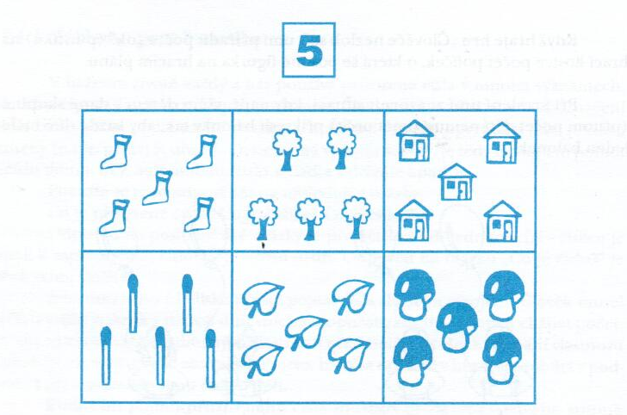
1. Vytváření pojmu přirozeného čísla – základní problematika
Přirozené číslo je abstraktní pojem a abychom s ním mohli pracovat, musíme ho označit a pojmenovat. Čísla zapisujeme pomocí znaků – číslic (například „5“) a čteme jej slovy (například „pět“).

Slide 17
1. Vytváření pojmu přirozeného čísla – postupné budování pojmu přirozeného čísla
Nejdříve se děti učí chápat čísla 1 až 5, potom 0 a dále 6 – 10.
Pokud má dítě problémy s chápáním čísel do pěti, učíme ho nejdříve čísla 1, 2, 3 pomocí modelování příslušných skupin. Další čísla 4, 5 vytváříme následně pomocí důsledného modelování skupin o počtu prvků 4, 5.
Další možnosti metodického postupu při odstraňování obtíží se správným chápáním čísel do pěti je postupné přidávání jednoho prvku ke skupině prvků, pomocí které se vytvořila představa pojmu předcházejícího již zvládnutého čísla. Nejprve vytvoříme představu čísla 1 (jedna maminka, jeden nos,…). K jednomu prvku přidáme další jeden – vytvoříme číslo 2, ke dvěma prvkům přidáme další jeden – vytvoříme číslo 3. (Pohádka O Budulínkovi – přibývá lištiček po jedné).

Slide 18
1. Vytváření pojmu přirozeného čísla – postupné budování pojmu přirozeného čísla
Současně s pochopením pojmu určitého přirozeného čísla učíme děti psát příslušnou číslici – 1 (jednička), 2 (dvojka), 3 (trojka),…
U dětí, které mají problémy v oblasti numerace, nebývá lehké se přiblížit k jejich specifickému vidění skutečnosti a bývá obtížné ovlivnit jejich chápání požadovaným směrem.
Nedostatky v numeraci odstraňujeme trpělivou důslednou manipulativní činností a zábavnými příklady
Při řešení vhodných úkolů s dítětem diskutujeme o možnostech provedení, snažíme se zjišťovat, co je příčinou chyb, zda dítě vidí to, co vidíme my, zda zadání rozumí a podle potřeby mu pomoci.

Slide 19
1. Vytváření pojmu přirozeného čísla – náměty k činnostem
Porucha: U dítěte není vytvořen pojem přirozeného čísla – dítě neumí vytvořit skupinu o daném počtu prvků, neumí určit počet prvků dané skupiny

Slide 20
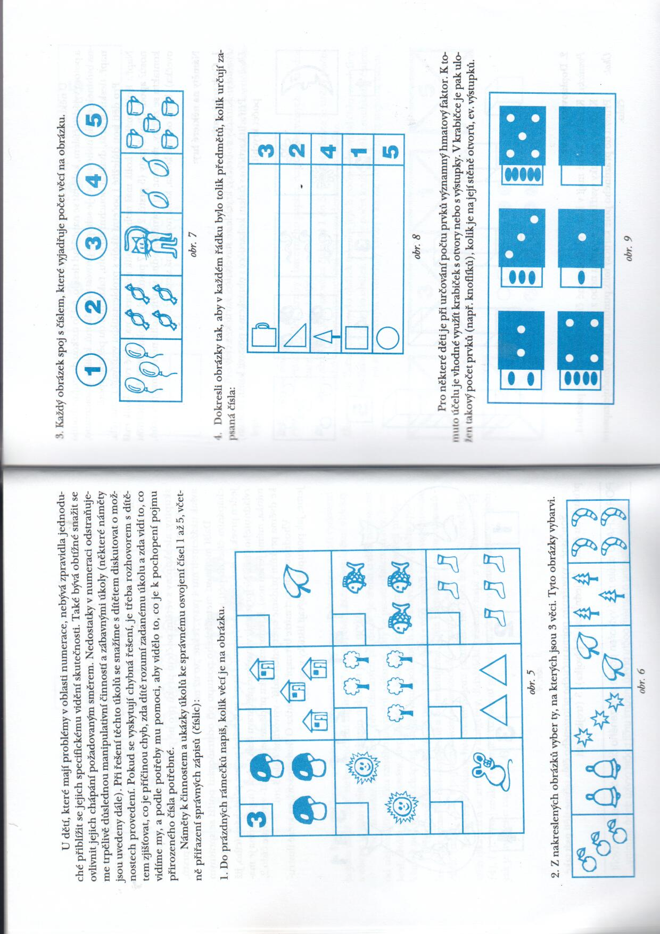
1. Vytváření pojmu přirozeného čísla – náměty k činnostem
I) Do prázdných rámečků napiš, kolik je věcí na obrázku

Slide 21
1. Vytváření pojmu přirozeného čísla – náměty k činnostem
II) Z nakreslených obrázků vyber ty, na kterých jsou 3 věci.
Tyto obrázky vybarvi.
III) Každý obrázek spoj s číslem, které vyjadřuje počet věcí na obrázku.

Slide 22
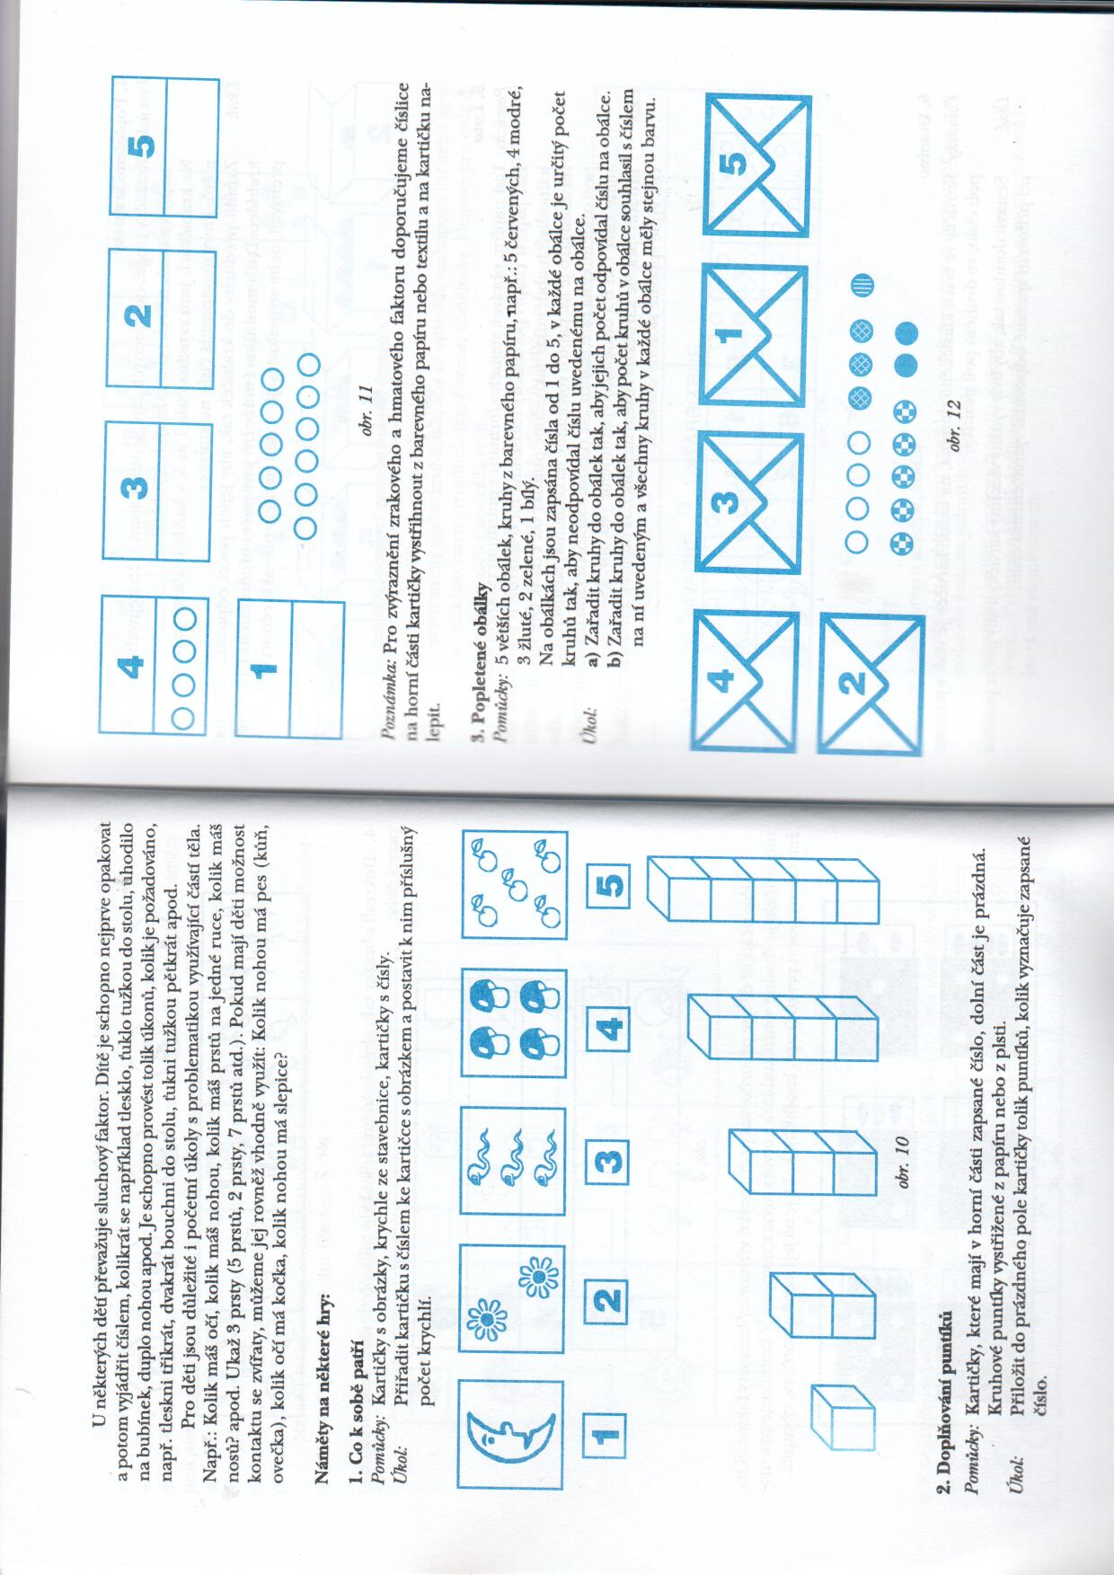
1. Vytváření pojmu přirozeného čísla – náměty k činnostem
IV) Co k sobě patří? Přiřadit kartičku s číslem ke kartičce s obrázkem a postavit k nim příslušný počet krychlí.

Slide 23
1. Vytváření pojmu přirozeného čísla – náměty k činnostem
V) Doplňování puntíků – přiřadit do prázdného pole tolik puntíků, kolik určuje zapsané číslo

Slide 24
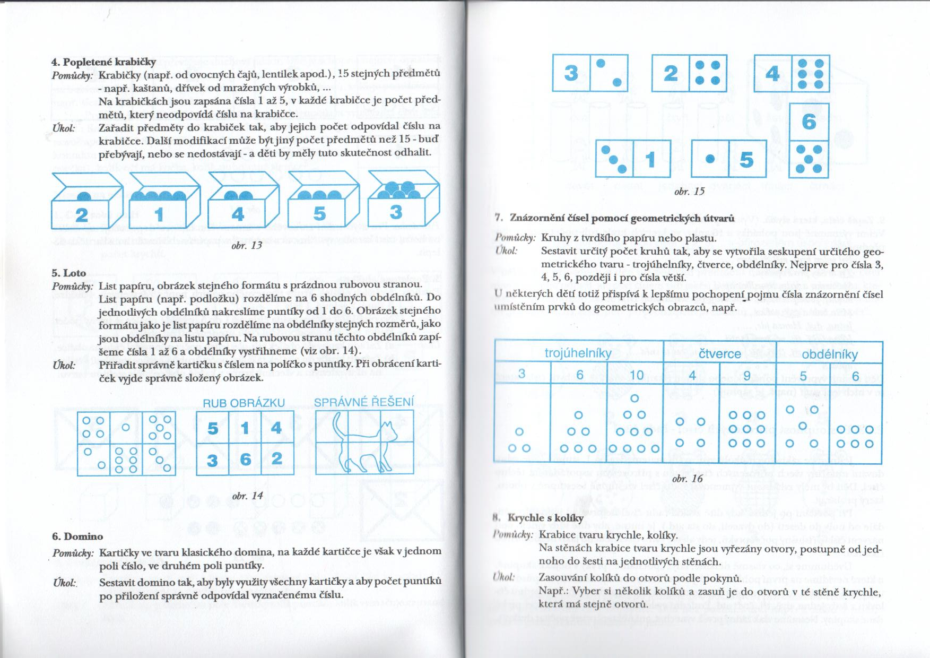
1. Vytváření pojmu přirozeného čísla – náměty k činnostem
VI) Loto – přiřadit správně kartičku s číslem na políčko s puntíky. Při obrácení kartiček vyjde správně složený obrázek

Slide 25
1. Vytváření pojmu přirozeného čísla – náměty k činnostem
VII) Domino – sestavit domino tak, aby byly využity všechny kartičky a aby počet puntíků při přiložení správně odpovídal vyznačenému číslu

Slide 26
1. Vytváření pojmu přirozeného čísla – náměty k činnostem
VIII) Zapiš čísla, která slyšíš – využití pohádek, básniček, říkadel - děti sledují pohádky nebo říkanky a zachycují čísla, která slyšely (například zapíší číslice)
Byl jeden král a ten měl tři dcery….
Tři oříšky pro Popelku…
Sněhurka a sedm trpaslíků…
Tři bratři…
Měla babka čtyři jabka…
Jedna, dvě, Honza jde…
Jedna, dvě, tři, čtyři, pět, cos to Janku, cos to sněd…
Foukej, foukej, větříčku, shoď mi jednu hruštičku…

Slide 27
2. Posloupnost přirozených čísel – řada čísel
Jedním ze základních úkolů vyučování matematice 1. stupně je vybudování množiny všech přirozených čísel spolu s přirozeným uspořádáním těchto čísel.
Děti by měly zvládnout vyjmenovat řadu čísel vzestupně i sestupně v oboru, který probírají
Při počítání po jedné – nejprve od 1 – 5, pak od 0 – 10 (do 20, do 100) je nutné, aby dítě vždy vidělo pod názvem čísla počet prvků, tedy aby se řadu čísel neučilo jako říkanku bez obsahu

Slide 28
2. Posloupnost přirozených čísel – řada čísel
Co děláme, když počítáme prvky v nějaké skupině, kdy nevidíme na první pohled, kolik jich je?
Prvky ve skupině uspořádáme například tím, že na ně postupně ukazujeme prstem a každému prvku přiřadíme jednu číslovku z řady jedna, dva, tři, … Přitom poslední vyslovená číslovka udává počet prvků dané skupiny. Nesmíme přitom žádný prvek vynechat ani žádný prvek počítat dvakrát.

Slide 29
2. Posloupnost přirozených čísel – řada čísel
Porucha: Dítě nepochopí řadu čísel 1, 2, 3,… v přirozeném uspořádání

Slide 30
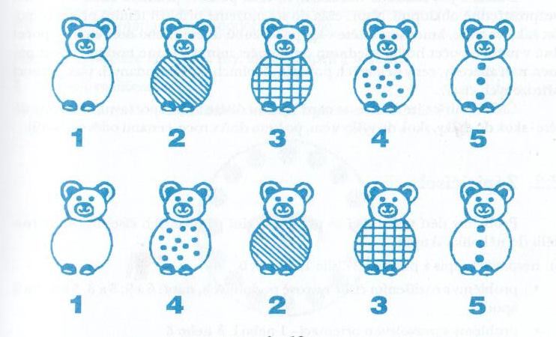
2. Posloupnost přirozených čísel – řada čísel

Slide 31
2. Posloupnost přirozených čísel – řada čísel
Správné počítání prvků po jedné je pro pochopení přirozených čísel a operací s nimi nezbytné.
U víceciferných čísel je třeba, aby děti správně pochopily princip poziční desítkové soustavy, tj. deset jednotek tvoří jednu desítku, deset desítek jednu stovku, deset stovek jeden tisíc apod. a správně uváděly přechody mezi desítkami, stovkami a tisíci. (aby neříkaly padesát devět, padesát deset)

Slide 32
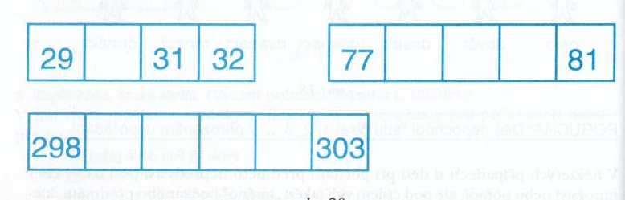
2. Posloupnost přirozených čísel – řada čísel
K nácviku správného vytváření číselné řady jsou vhodné úlohy pro doplňování – nejprve jednoho čísla, později více čísel, aby se vytvořila správná představa číselné řady.

Slide 33
2. Posloupnost přirozených čísel – řada čísel
U víceciferných čísel je třeba jejich ilustrace prostřednictvím příkladů čísel, které děti v běžném životě obklopují. Např. čísla do sta: počet žáků ve třídě, hmotnost dítěte v kg, počet zubů dítěte, počet hodin v jednom dni, počet minut v jedné hodině, ceny některých potravin,…
Čísla do tisíce ilustrujeme: výška dítěte v cm, počet dnů v roce, ceny oblečení nebo bot,…

Slide 34
Literatura
Blažková, R., Matoušková, K., Vaňurová, M., Blažek, M. (2000). Poruchy učení v matematice a možnosti jejich nápravy. Brno. Paido.
Kumorovitzová, M., Novák, J. (1996). Nauč mě počítat. Praha: KPP.
Košč, L. (1984). Poruchy matematických schopností. Hradec Králové, KPP.

